Slide 1


PHÒNG GIÁO DỤC VÀ ĐÀO TẠO QUẬN LONG BIÊN
_{TRƯỜNG MẦM NON GIANG BIÊN}
LĨNH VỰC PHÁT TRIỂN NHẬN THỨC
Đề tài :Dạy trẻ so sánh chiều dài giữa 2 đối tượng. Sử dụng đúng từ “ dài hơn, ngắn hơn”
Lứa tuổi : 3-4 tuổi
Giao viên : Nguyễn Thị Nhung

Slide 2

I.Mục đích yêu cầu: 1. Kiến thức: - Trẻ biết so sánh nhận xét về sự khác nhau về chiều dài 3 đối tượng. - Nhận biết sự khác nhau về kích thước: dài nhất, ngắn hơn, ngắn nhất. Biết so sánh số lượng và dùng các từ `` dài nhất, ``ngắn hơn``..và ngắn nhất. 2. Kỹ năng: - Trẻ biết so sánh nhận ra vật có chiều dài khác nhau. - Trẻ biết cách so sánh bằng cách chập trùng khít một đầu của vật và so sánh. - Phát triển khả năng tư duy, quan sát. 3. Thái độ: - Trẻ có ý thức khi tham gia hoạt động, trẻ tích cực hoạt dộng dưới sự hướng dẫn của cô. - Biết nghe và làm theo hiệu lệnh của cô giáo.

Slide 3





Hoạt động 1: Ổn định tổ chức
Trò chơi: «Giấu tay»

Slide 4

Hoạt động 2: Nội dung chính
Phần 1: Ôn nhận biết chiều dài 2 đối tượng
TC:Chọn đáp án đúng

Slide 5


Slide 7


Slide 8
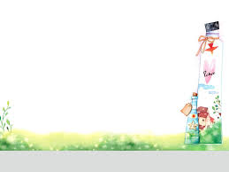
Phần 2: So sánh chiều dài của 2 đối tượng

Slide 9


Slide 11

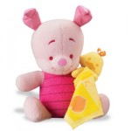
Phần 3: Luyện tập
Ai nhanh nhất

Slide 12

Câu hỏi số 1:
Trong 2 băng giấy BG đỏ, BG xanh thì BG nào ngắn hơn?
1
2

Slide 13
Câu hỏi số 2:
Trong 2 băng giấy BG đỏ, BG xanh, BG vàng thì BG nào dài nhất?
1
2

Slide 14

Trò chơi: Mắt ai tinh nhất

Slide 15

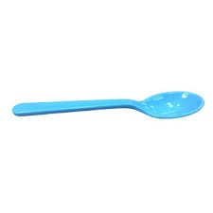
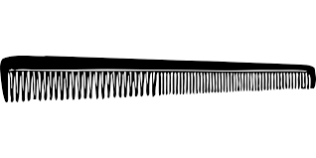

Slide 16
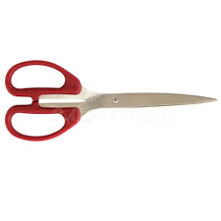
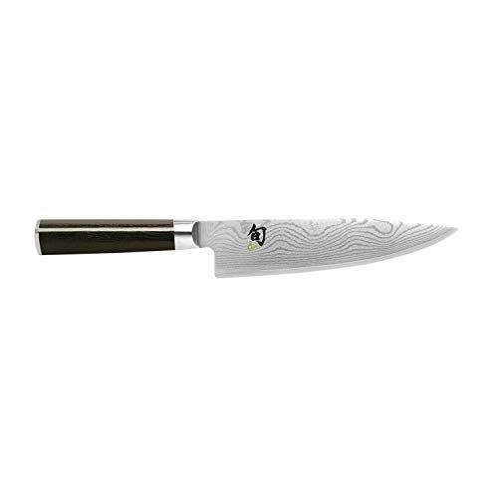

Slide 17
